Slide 1
Кузьмин Ю. О.
(ИФЗ РАН)
Циклически-индуцированные
деформации разломных зон
E-mail: kuzmin@ifz.ru

Slide 2
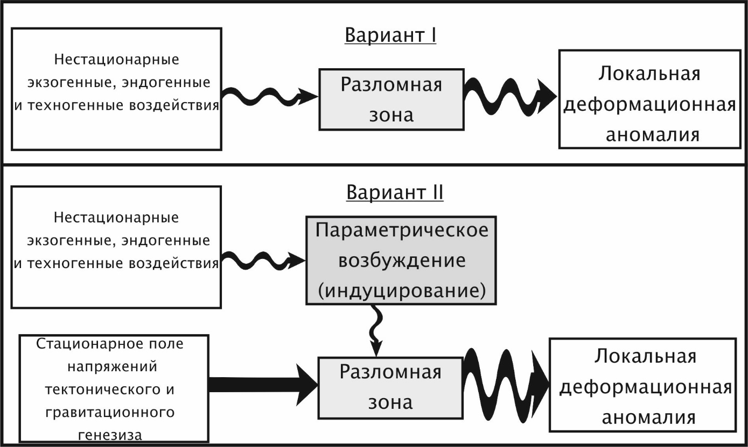
Схема формирования аномальных деформационных процессов в зонах разломов.

Slide 3
Расположение нивелирных профилей, пересекающих зоны разломов в районе г. Ашхабада. Справа – подробная схема Гауданского микрополигона

Slide 4
Влияние малых воздействий атмосферных осадков

Slide 5
Временной ход вертикальных смещений земной поверхности на геодинамическом микрополигоне Гаудан в пределах Ашхабадского разлома.

Slide 6
Пространственное распределение современных вертикальных движений в зоне Ашхабадского разлома

Slide 7
Периодограмма Аббе результатов нивелирования вдоль профиля Гаудан для различных секций.

Slide 8
Вертикальные смещения земной поверхности на подземном хранилище газ

Slide 9
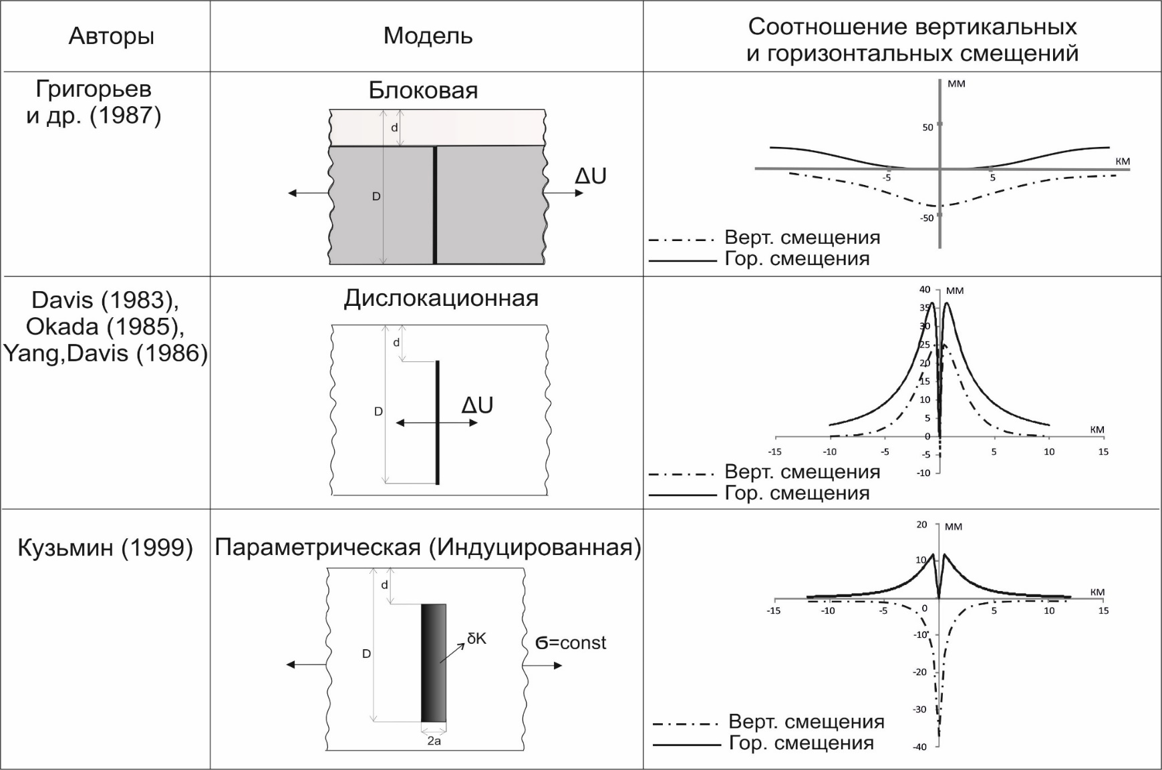
Сравнительный анализ моделей разломов с раздвиговым типом движений

Slide 10
Схема формирования локальных объемных деформаций разломных зон в задачах о включении (1) и неоднородности (2)

Slide 11
Объемная модель разлома

Slide 12
Модель пороупругого включения и неоднородности
На основе теоремы взаимности работ Бетти для среды с дисторсией получено выражение для смещений поверхности упругого полупространства [Кузьмин, 1999]. Обобщением на пороупругие среды получены два выражения для пороупругого включение и пороупругой неоднородности [Кузьмин, 2021, 2022]. Например, для вертикальных смещений:
$U_{3}=\frac{\left(1+ν\right)∙m∙C_{p }∙ΔP}{3π}∫_{V}\frac{Z∙dXdYdZ}{R^{3}}$ - пороупругое включение (I)
$U_{3 }$ - вертикальное смещение поверхности, m – пористость, $C_{p }$- коэффициент поровой сжимаемости, $ΔP$ – изменение порового (пластового давления).
$U_{3}=\frac{ℋ∙\left(1−2ν\right)∙σ_{11 }}{6πμ}∫_{V}\frac{Z∙dXdYdZ}{R^{3}}$ - пороупругая неоднородность ($𝓗)$
$U_{3 }$- вертикальное смещение поверхности, $σ_{11 }$–квазистатическое, горизонтальное растягивающее напряжение, обусловленное наличием антиклинального поднятия, $𝓗$ - относительное изменение пороупругих параметров. Ось z направлена вниз.
Разработанные представления о пороупругих включениях и неоднородностях, как источниках локальных смещениях земной поверхности, позволили провести селекцию механизмов формирования аномальных деформаций в зона Ашхабадского разлома и определить в качестве доминирующей модели задачу о пороупругой неоднородности прямоугольной формы, как модельном аналоге активизированного фрагмента разломной зоны.
Механизм пороупругого включения адекватно описывает оседания (поднятия) территории ПХГ при снижении (повышении) пластового давления (знак ΔP определяет знак смещения), но не применим для трактовки локальных просадок в разломах при закачке газа. Вторая модель эти факты объясняет, поскольку при изменении параметра $𝓗$ в процессе эксплуатации ПХГ, знак вертикальных смещений поверхности зависит и от знака постоянно действующих горизонтальных напряжений. Для разлома на ПХГ, расположенного в верхней части антиклинального изгиба – это снижении коэффициента $𝓗$ в условиях растяжения., что приводит к локальным оседаниям в зонах разломов ПХГ при закачке газа.
25519 м
21493 м
22383 м
33534 м
15212 м
49708 м
7470 м
17760 м

